Slide 1
GIỚI THIỆU CHƯƠNG TRÌNH ĐẠI SỐ LỚP 7
GỒM 4 CHƯƠNG:
Chương I: Số hữu tỉ- số thực
Chương II: Hàm số và đồ thị
Chương III: Thống kê
Chương IV: Biểu thức đại số

Slide 2
Chương I: Số hữu tỉ- Số thực
1/ Tập hợp Q các số hữu tỉ
2/ Các phép tính về số hữu tĩ
3/ Giá trị tuyệt đối của số hữu tỉ
4/ Lũy thừa của một số hữu tỉ
5/ Tỉ lệ thức
6/ Tính chất của dãy tỉ số bằng nhau
7/ Số thập phân
8/ Làm tròn số
9/ Số vô tỉ. Căn bậc hai. Số thực.

Slide 3
CHƯƠNG I
SỐ HỮU TỈ. SỐ THỰC
§1. TẬP HỢP Q CÁC SỐ HỮU TỈ

Slide 4
1. Số hữu tỉ:
Giả sử ta có các số:
Em hãy viết mỗi số trên thành 3 phân số bằng nó.
Trả lời:
Vậy các số đều là số hữu tỉ
Có thể viết mỗi phân số trên thành bao nhiêu phân số bằng nó?
Trả lời: Có thể viết mỗi số trên thành vô số phân số bằng nó.
Vậy thế nào là số hữu tỉ ?
*Các phân số bằng nhau là các cách viết khác nhau của một số, số đó được gọi là số hữu tỉ

Slide 5
Số hữu tỉ:
Định nghĩa:
, với a, b
Z, b ≠ 0.
- Số hữu tỉ là số viết được dưới dạng
- Tập hợp số hữu tỉ, kí hiệu : Q
? 1 Vì sao các số là các số hữu tỉ?
Giải
Vậy các số là các số hữu tỉ
Vì chúng viết được dưới dạng phân số

Slide 6
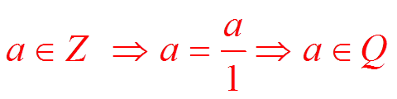
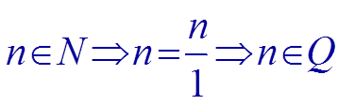

?2 Số nguyên a có là số hữu tỉ không? Vì sao?
? Số tự nhiên n có là số hữu tỉ không? Vì sao?
? Em có nhận xét gì về mối quan hệ giữa các tập hợp số: N, Z, Q?

Slide 7
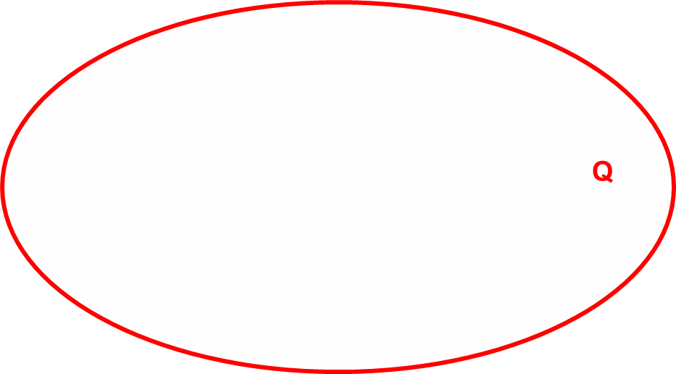
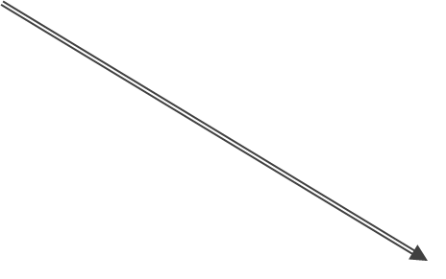
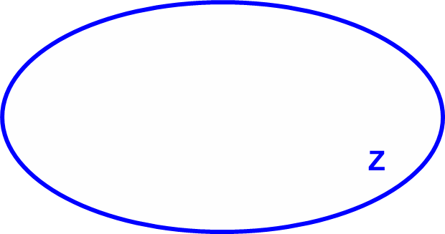
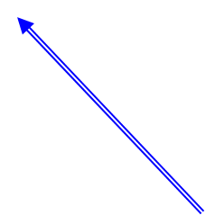
Tập hợp các số hữu tỉ
Tập hợp các số tự nhiên
N
Tập hợp các số nguyên

Slide 8
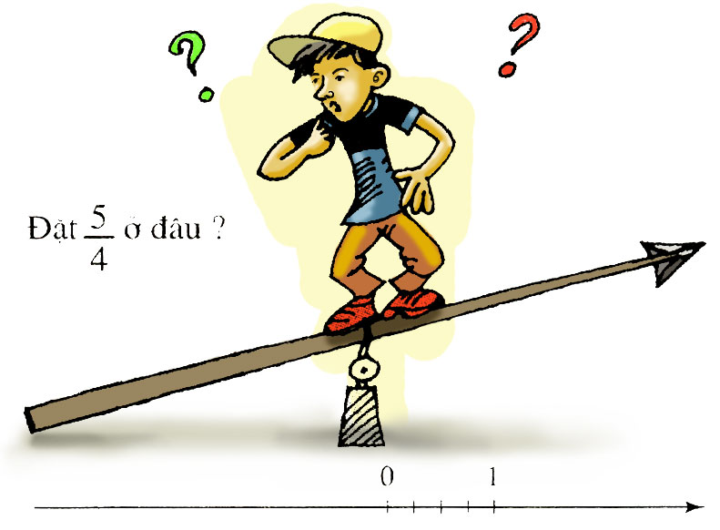
2/ Biểu diễn số hữu tỉ trên trục số:

Slide 9
2/ Biểu diễn số hữu tỉ trên trục số:
?3 Biểu diễn các số nguyên -2 ; - 1 ; 2 trên trục số
5
Ví dụ 1:Biểu diễn số hữu tỉ trên trục số
4
1
M
-2
-1
0
2
1
2
3
4
5
6
7
4
4
4
4
4
4
4
Chia mỗi đoạn thẳng đơn vị cũ thành 4 phần bằng nhau rồi lấy 5 đơn vị mới

Slide 10
Trên trục số điểm biểu diễn số hữu tỉ x được gọi là điểm x.
2/ Biểu diễn số hữu tỉ trên trục số:
2
Ví dụ 2:Biểu diễn số hữu tỉ trên trục số
-3
- Chia đoạn đơn vị thành 3 phần bằng nhau.
- Lấy về bên trái điểm 0 một đoạn bằng 2 đơn vị mới.
-1
N
0
1
-3
-2
-1
3
3
3
Trên trục số điểm biểu diễn số hữu tỉ x được gọi là điểm x
Vd: Điểm biểu diễn số hữu tỉ gọi là điểm
;
N
Z

Slide 11
*Lưu ý: Khi biểu diễn số hữu tỉ trên trục số.
-Viết số hữu tỉ về dạng phân số có mẫu dương
- Chia đoạn thẳng đơn vị theo mẫu số.
- Xác định điểm biểu diễn số hữu tỉ theo tử số

Slide 12
3/So sánh hai số hữu tỉ:
?4: So sánh hai phân số và
Giải:
Vì
Nên
Ví dụ: ( Học sinh đọc ví dụ trong SGK)
Qua các ví dụ trên hãy cho biết để so sánh hai số hữu tỉ ta cần làm như thế nào?

Slide 13
Để so sánh hai số hữu tỉ ta cần làm:
+ Viết hai số hữu tỉ dưới dạng hai phân số có cùng mẫu dương.
+ So sánh hai tử số, số hữu tỉ nào có tử lớn hơn thì lớn hơn.

Slide 14
A
B
-1
0
1
2
Quan sát trên trục số điểm 1 và điểm có vị trí như thế nào với nhau?

Slide 15
Chú ý: (SGK/7)
Nếu x < y thì trên trục số, điểm x ở bên trái điểm y.
x > 0 Số hữu tỉ dương.
x < 0 Số hữu tỉ âm.
x = 0 Không là số hữu tỉ dương
cũng không là số hữu tỉ âm.

Slide 16
?5 Trong các số hữu tỉ sau, số nào là số hữu tỉ dương, số nào là số hữu tỉ âm, số nào không phải số hữu tỉ dương cũng không phải số hữu tỉ âm?
Giải:
- số hữu tỉ dương :
- số hữu tỉ âm :
- số không phải số hữu tỉ dương cũng không phải số hữu tỉ âm :

Slide 17
CỦNG CỐ LUYỆN TẬP
, với a, b
Z, b ≠ 0.
- Định nghĩa: Số hữu tỉ là số viết được dưới dạng
- Tập hợp số hữu tỉ, kí hiệu : Q
Thế nào là số hữu tỉ ?
*Lưu ý: Khi biểu diễn số hữu tỉ trên trục số.
-Viết số hữu tỉ về dạng phân số có mẫu dương
- Chia đoạn thẳng đơn vị theo mẫu số.
- Xác định điểm biểu diễn số hữu tỉ theo tử số
Để biểu diễn số số hữu tỉ trên trục số ta làm thế nào?
Để so sánh hai số hữu tỉ ta cần làm:
+ Viết hai số hữu tỉ dưới dạng hai phân số có cùng mẫu dương.
+ So sánh hai tử số, số hữu tỉ nào có tử lớn hơn thì lớn hơn.
Để so sánh hai số hữu tỉ ta làm thế nào?

Slide 18
Bài tập 1( SGK / 7) :Điền kí hiệu , , vào ô vuông
-3 N; -3 Z; -3 Q;
Q;
N Z Q
Z

Slide 19
Bài tập 2
Sắp xếp các số hữu tỉ theo thứ tự tăng dần .
Biểu diễn các số đó trên trục số.
Giải:
a) Ta có:
Vì Nên
b) Biểu diễn đúng mỗi số được 1điểm, 0,5 đ cho hình vẽ đẹp, dễ nhìn.
-2
-1
0
1
2

Slide 20
Bài 3trang8(sgk): So sánh các số hữu tỉ
a) x = và y = b) và
Giải
b)Ta có
a)Ta có
Vì
Nên
Nên x < y

Slide 21
HƯỚNG DẪN VỀ NHÀ:
- Học thuộc định nghĩa số hữu tỉ, cách biểu diễn số hữu tỉ trên trục số, so sánh hai số hữu tỉ
BTVN : 4, 5 trang 8 SGK ,3, 4, 8 (trang 3,4/SBT
-Xem lại phần cộng,trừ hai phân số ;qui tắc dấu ngoặc ;qui tắc chuyển vế ở lớp 6.
Nghiên cứu bài “ Cộng , trừ số hữu tỉ”.

